Slide 1
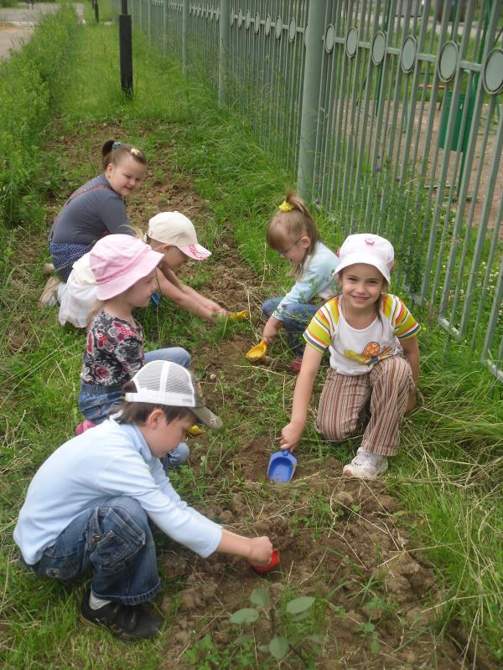
Целевые ориентиры
Формирование у ребенка целостной картины окружающего мира.
Развитие интереса к предметам и явлениям окружающей действительности.
Овладение первоначальными представлениями о себе, о ближайшем социальном окружении, представлениями о макросоциальной среде (двор, магазин, транспорт и т.д.).
Овладение представлениями о явлениях природы, суточных и сезонных изменениях.
Формирование экологических представлений у детей.

